Slide 1
PHÒNG GIÁO DỤC VÀ ĐÀO TẠO THỊ XÃ ĐÔNG TRIỀU
TRƯỜNG TIỂU HỌC TRÀNG AN
Chào Mừng Qúy Thầy Cô Về Dự Giờ
MÔN TỰ NHIÊN VÀ XÃ HỘI
LỚP 1B
GV: Nguyễn Thị Bích Thuận

Slide 2
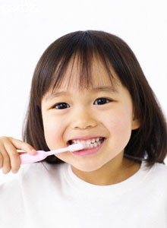
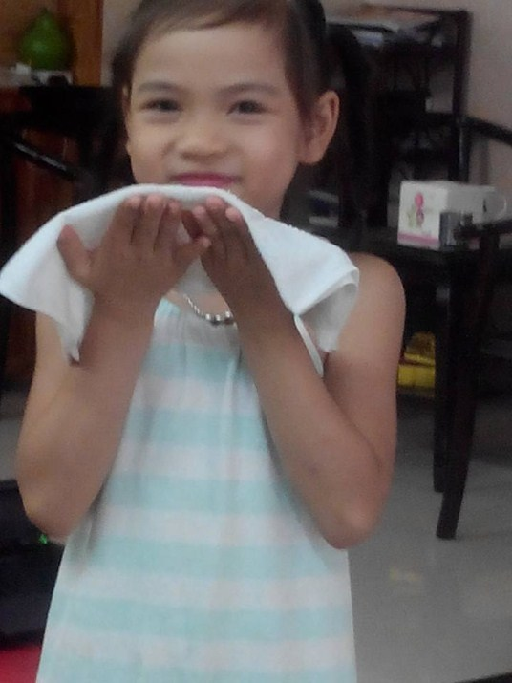

Slide 3
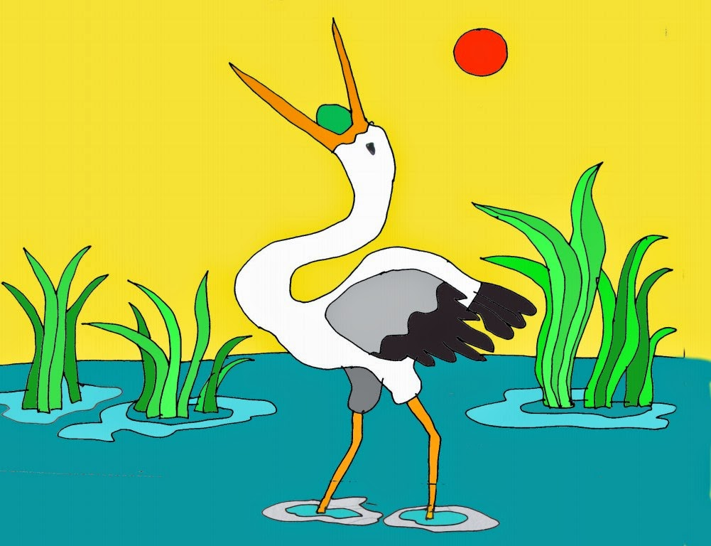

Slide 4
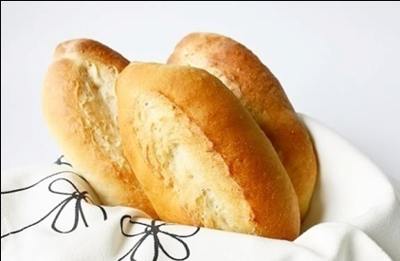
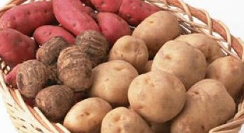
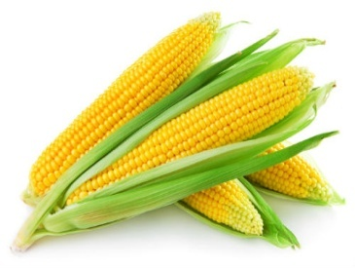
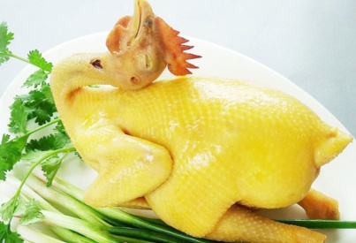
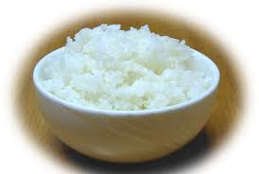
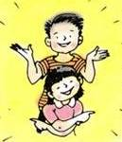
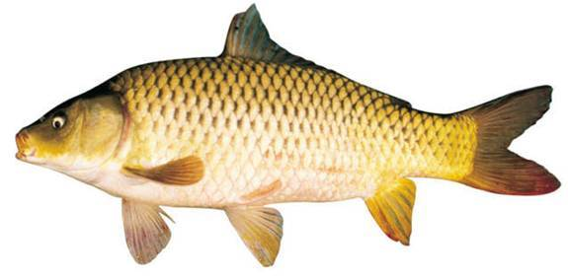
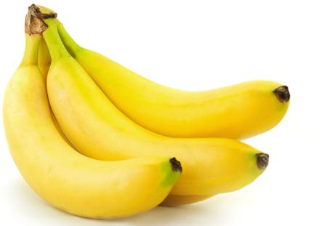
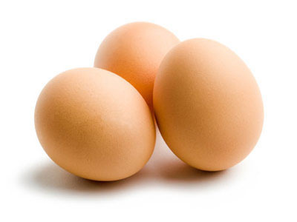
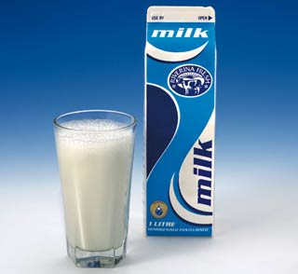
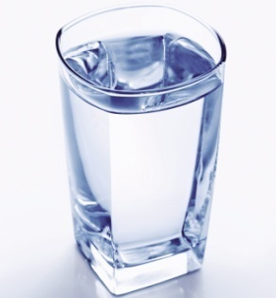
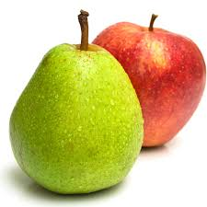
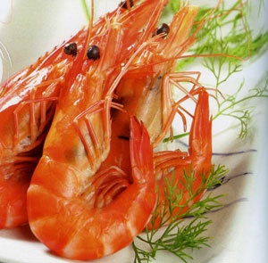
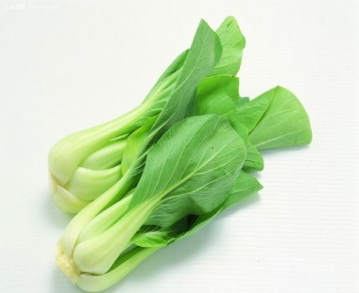
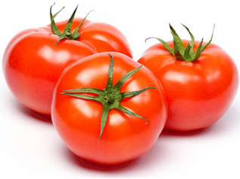

Slide 5
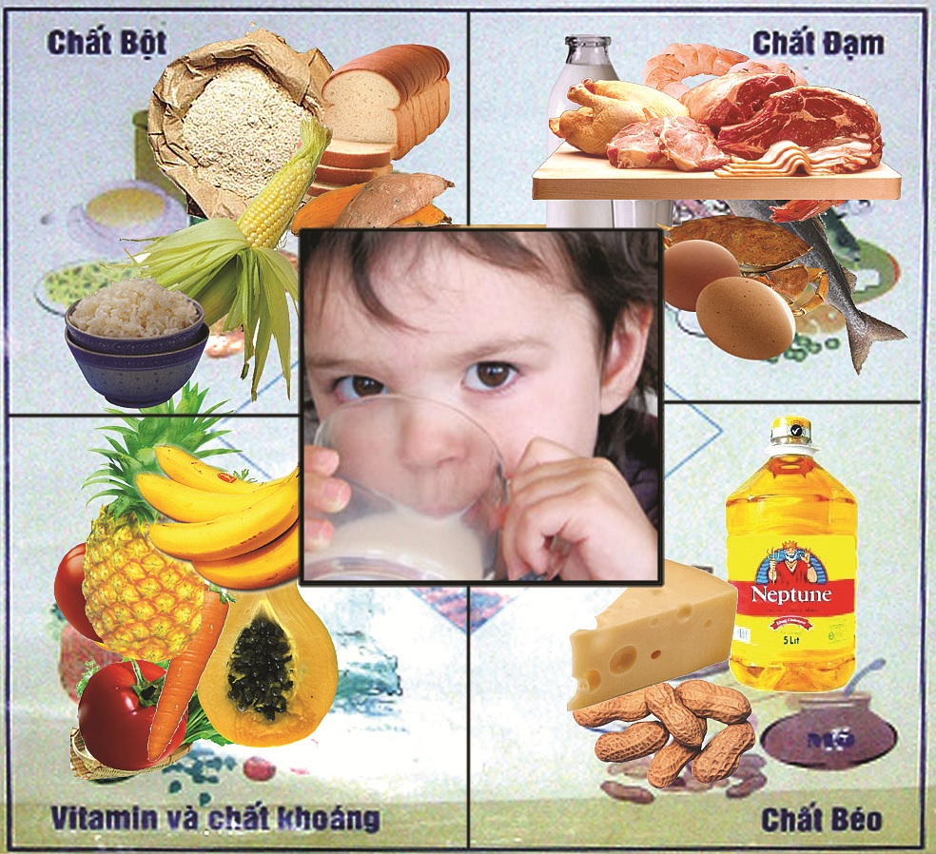
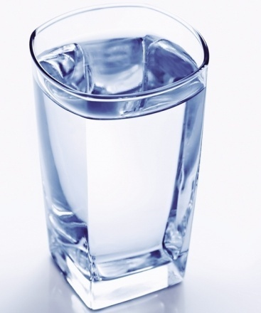
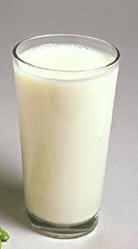
Nước

Slide 6
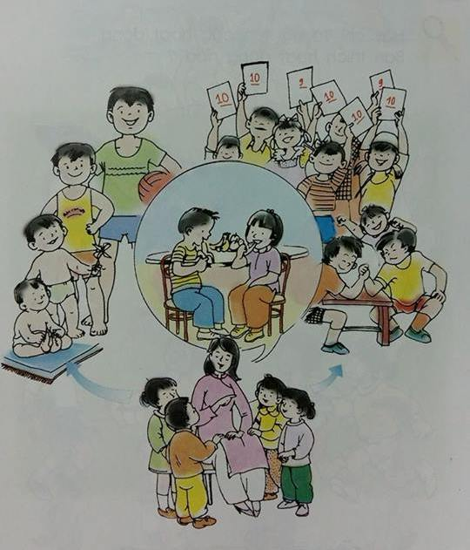
2
1
3

Slide 7
1. Khi nào chúng ta cần ăn và uống?
A. Cần ăn khi đói, uống khi khát
B. Khi đói
C. Khi khát
0
1
2
3
4
5

Slide 8
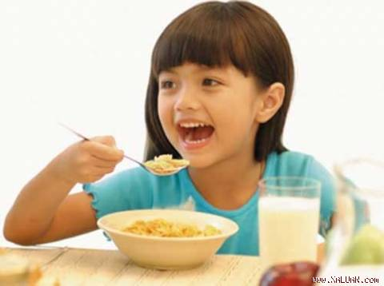
2. Hàng ngày chúng ta nên ăn mấy bữa?
A. 2 bữa
B. 3 bữa
C. 4 bữa
0
1
2
3
4
5

Slide 9
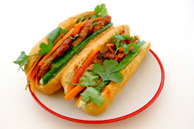
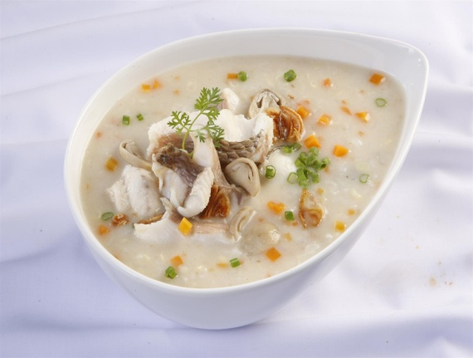
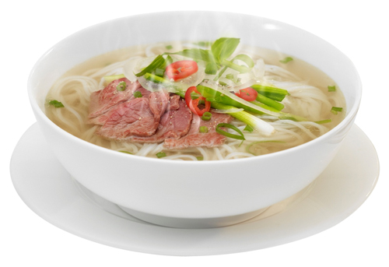
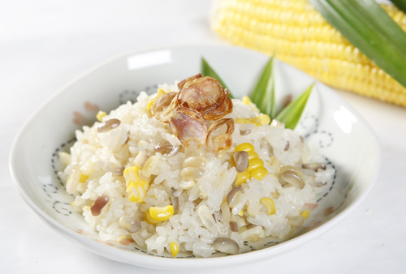
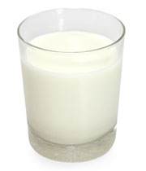

Slide 10
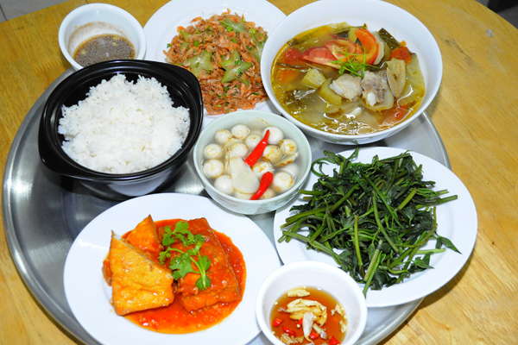

Slide 11
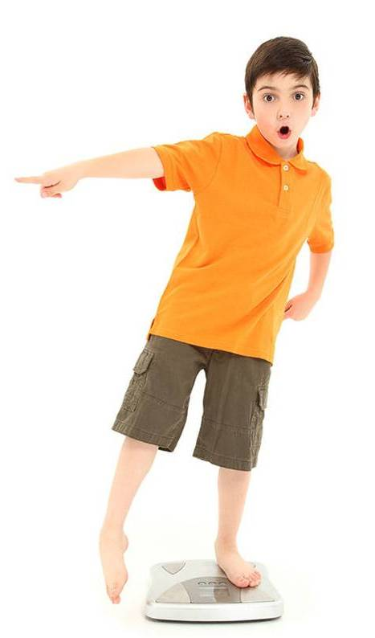
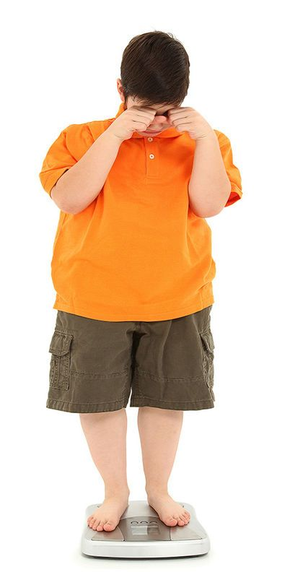
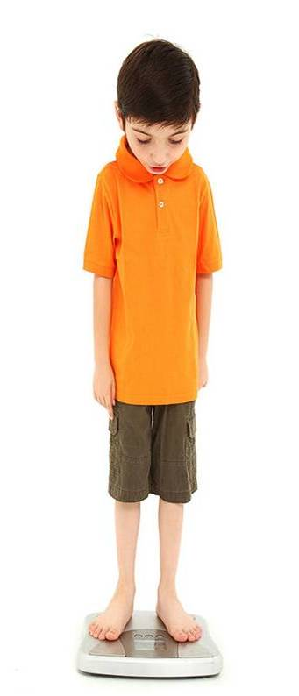

Slide 12
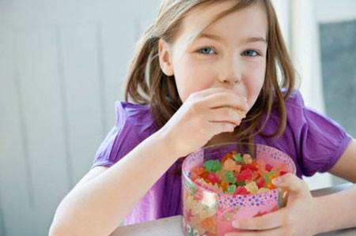
3. Vì sao không nên ăn bánh, kẹo trước bữa ăn chính?
A. Vì sẽ bị sâu răng
B. Vì sẽ đói
C. Vì sẽ ảnh hưởng tới bữa ăn chính
5
0
1
2
3
4

Slide 13
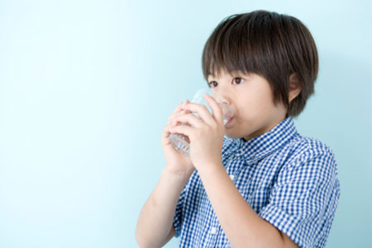
4. Để tốt cho sức khỏe cần
A. Uống ít nước
B. Uống đủ nước
C. Uống nhiều nước
0
1
2
3
4
5

Slide 14
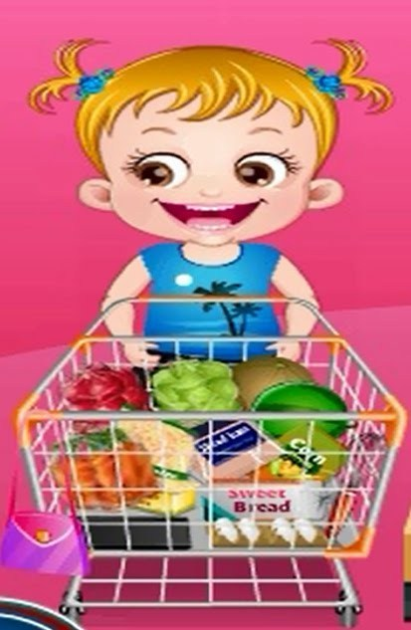
ĐI CHỢ GIÚP MẸ

Slide 15
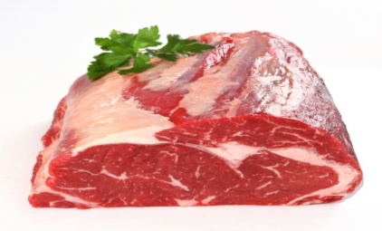
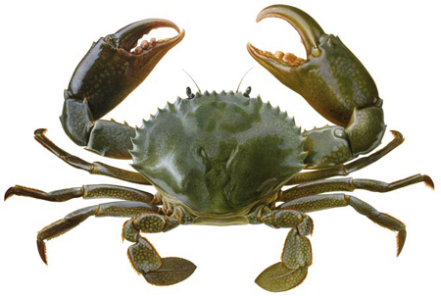
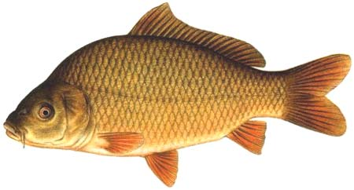
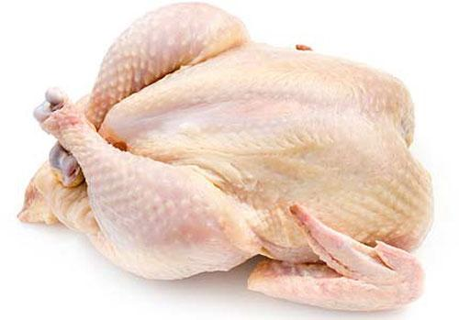
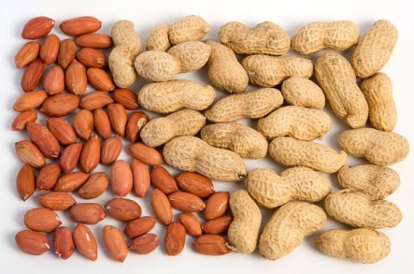
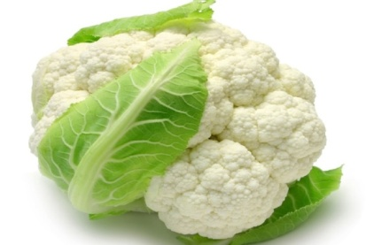
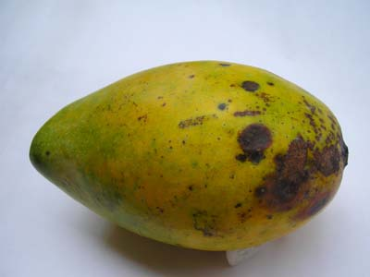
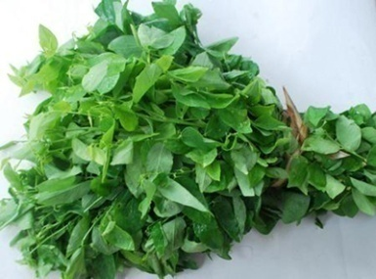
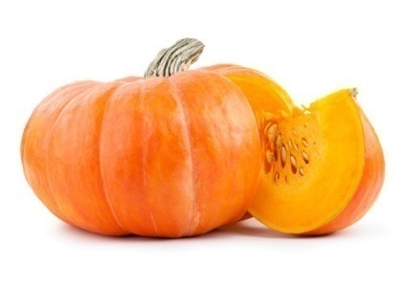
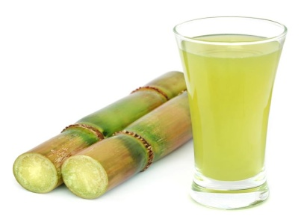
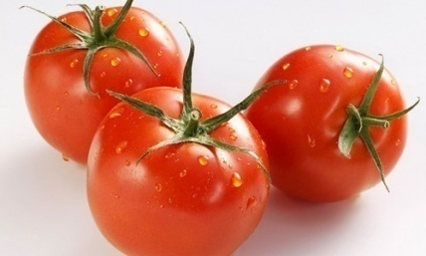
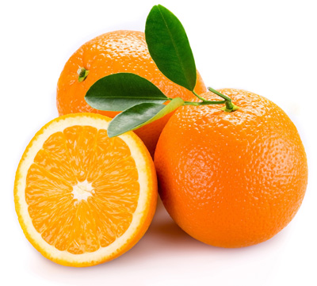
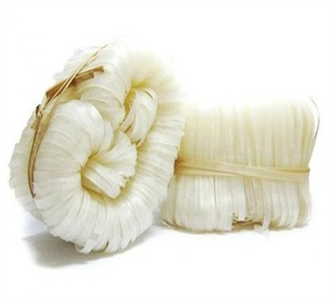
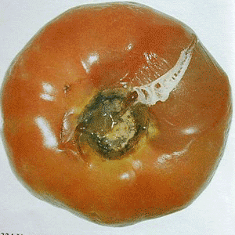
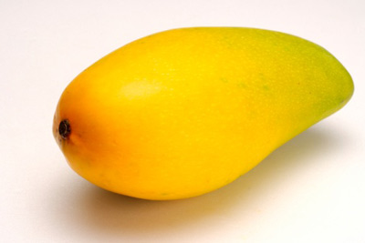

Slide 16
0
1
2
3
4
5
6
10
15
16
17
19
22
30
31
37
38
40
45
48
50
51
55
58
1
26
27
39
51
22
40
28
52
2
14
17
24
25
30
36
41
44
47
50
58
59
23
57
20
15
21
38
46
56
5
9
10
11
13
16
18
20
55
7
8
9
11
12
13
14
18
21
23
24
25
26
27
28
29
32
33
34
35
36
39
41
42
43
44
46
47
49
52
53
54
56
57
59
60
0
3
4
6
7
8
12
19
29
31
32
33
34
35
37
42
43
45
48
49
53
54
60

Slide 18
Xin Chân Thành Cảm Ơn

